Slide 1
CÔNG NGHỆ LẬP TRÌNH WEB
PHÂN TÍCH, XÂY DỰNG PHẦN MỀM QUẢN LÝ BÁN HÀNG THỜI TRANG
Nhóm sinh viên: | Nguyễn Minh Hoàng | BCS230038
 | Nguyễn Đình Tuấn Anh | BCS230010
 | Nguyễn Thiện Phúc | BCS230068
 | Lê Đình Anh Đức | BCS230027
Hà Nội, 10 tháng 4 năm 2025

Slide 2
Tính Cấp Thiết Và Mục Tiêu
1
Tính cấp thiết
Sự phát triển mạnh mẽ của công nghệ thông tin và Internet đã thay đổi hành vi mua sắm, đặc biệt trong lĩnh vực thời trang. Mua sắm trực tuyến ngày càng phổ biến nhờ sự tiện lợi và đa dạng, tạo ra nhu cầu cấp thiết xây dựng các website bán quần áo hiện đại để đáp ứng nhu cầu người tiêu dùng và cạnh tranh hiệu quả trong môi trường số.
2
Mục tiêu
Đối với khách hàng: Mang đến trải nghiệm mua sắm trực tuyến tiện lợi, cá nhân hóa và thân thiện.
Đối với doanh nghiệp: Tối ưu vận hành, quản lý, mở rộng thị trường và nâng cao hiệu quả kinh doanh.
Chung: Tạo cầu nối hiệu quả giữa doanh nghiệp và khách hàng qua nền tảng công nghệ.
3
Kết nối
Website không chỉ là công cụ kinh doanh mà còn là nền tảng kết nối toàn diện, giúp khách hàng tiếp cận sản phẩm dễ dàng, đồng thời hỗ trợ doanh nghiệp quản lý, phát triển thương hiệu và đóng góp vào sự bền vững của ngành thời trang trực tuyến.

Slide 3



Công Nghệ Thiết Kế Website
ASP.NET CORE
Nền tảng phát triển ứng dụng web
HTML, CSS, JS
Xây dựng giao diện và tương tác
SQL SEVER
Lưu trữ dữ liệu sản phẩm, khách hàng

Slide 4
Công Nghệ Thiết Kế Website
ASP.NET Core là một nền tảng phát triển ứng dụng web hiện đại do Microsoft phát triển, kế thừa và cải tiến từ ASP.NET Framework. Kết hợp với HTML, CSS, JavaScript (JS) và SQL Server, công nghệ này tạo nên một hệ sinh thái mạnh mẽ để xây dựng website hiệu quả, đặc biệt cho các hệ thống bán hàng như thời trang.
Tối ưu hóa hiệu năng, bảo mật và khả năng mở rộng nhờ sử dụng NuGet Packages linh hoạt, giúp ứng dụng gọn nhẹ.
Hỗ trợ đa nền tảng (Windows, macOS, Linux), tích hợp Web UI và Web API, dễ dàng kết hợp với các framework hiện đại như Angular, React, Vue.
Dựa trên mô hình MVC (Model-View-Controller), với Razor và Tag Helper hỗ trợ tạo giao diện động, kết hợp mã C# và HTML.
Tính năng Model Binding và Model Validation tự động hóa xử lý dữ liệu, tăng tính an toàn.

Slide 5

Công Nghệ Thiết Kế Website
HTML: Xây dựng cấu trúc giao diện website, hiển thị thông tin sản phẩm như kiểu dáng, giá cả.
CSS: Thiết kế giao diện đẹp mắt, thân thiện, đảm bảo trải nghiệm người dùng mượt mà trên mọi thiết bị.
JavaScript: Thêm tính tương tác (ví dụ: giỏ hàng, gợi ý sản phẩm), kết hợp với ASP.NET Core để xử lý các yêu cầu phía client

Slide 6
Công Nghệ Thiết Kế Website
SQL SEVER
Cơ sở dữ liệu mạnh mẽ của Microsoft, lưu trữ thông tin sản phẩm (kích thước, màu sắc, giá), dữ liệu khách hàng và đơn hàng.
Tích hợp tốt với ASP.NET Core qua Entity Framework Core, hỗ trợ truy vấn và quản lý dữ liệu hiệu quả, đảm bảo tính toàn vẹn và bảo mật.
So sánh với PHP
So với PHP, ASP.NET Core kết hợp HTML, CSS, JS và SQL Server vượt trội về:
Hiệu năng: Xử lý nhanh hơn nhờ tối ưu HTTP request.
Bảo mật: Tích hợp công cụ như Identity, OAuth, cùng SQL Server bảo vệ dữ liệu.
Khả năng mở rộng: Dễ dàng tích hợp qua NuGet Packages và quản lý cơ sở dữ liệu lớn.

Slide 7

Công Nghệ Thiết Kế Website
Tầm quan trọng
Sự kết hợp giữa ASP.NET Core, HTML, CSS, JavaScript và SQL Server tạo ra một giải pháp toàn diện để thiết kế website bán quần áo hiện đại. Công nghệ này không chỉ mang lại giao diện đẹp, tính năng tiện ích (giỏ hàng, thanh toán, đơn hàng) mà còn đảm bảo hiệu suất cao, bảo mật dữ liệu và khả năng mở rộng, đáp ứng nhu cầu của cả doanh nghiệp và khách hàng trong thời đại số hóa.

Slide 8
Phân Tích Thiết Kế Hệ Thống
1
Quản lý sản phẩm
2
Quản lý đơn hàng
3
Quản lý khuyến mãi
4
Đăng nhập / Đăng ký
5
Thanh toán

Slide 9
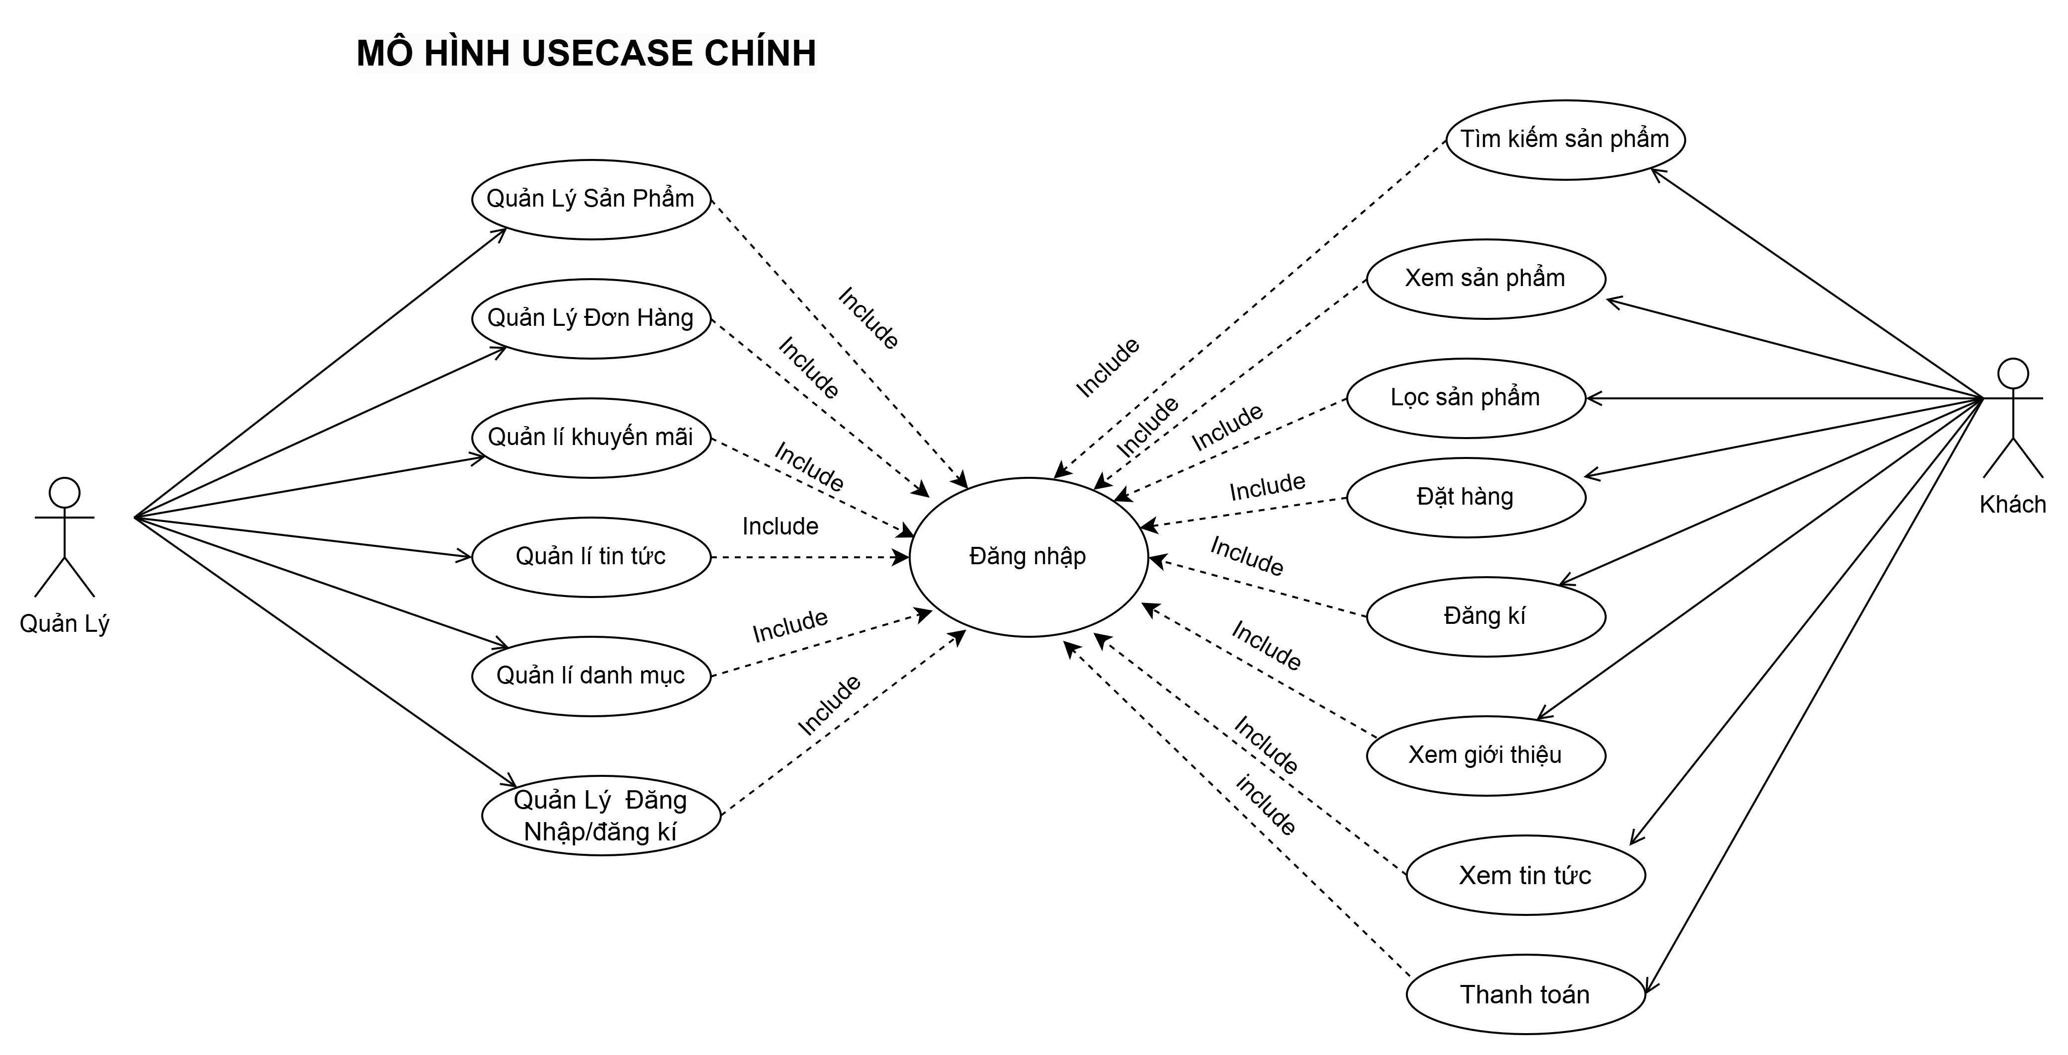
SƠ ĐỒ USECASE

Slide 10
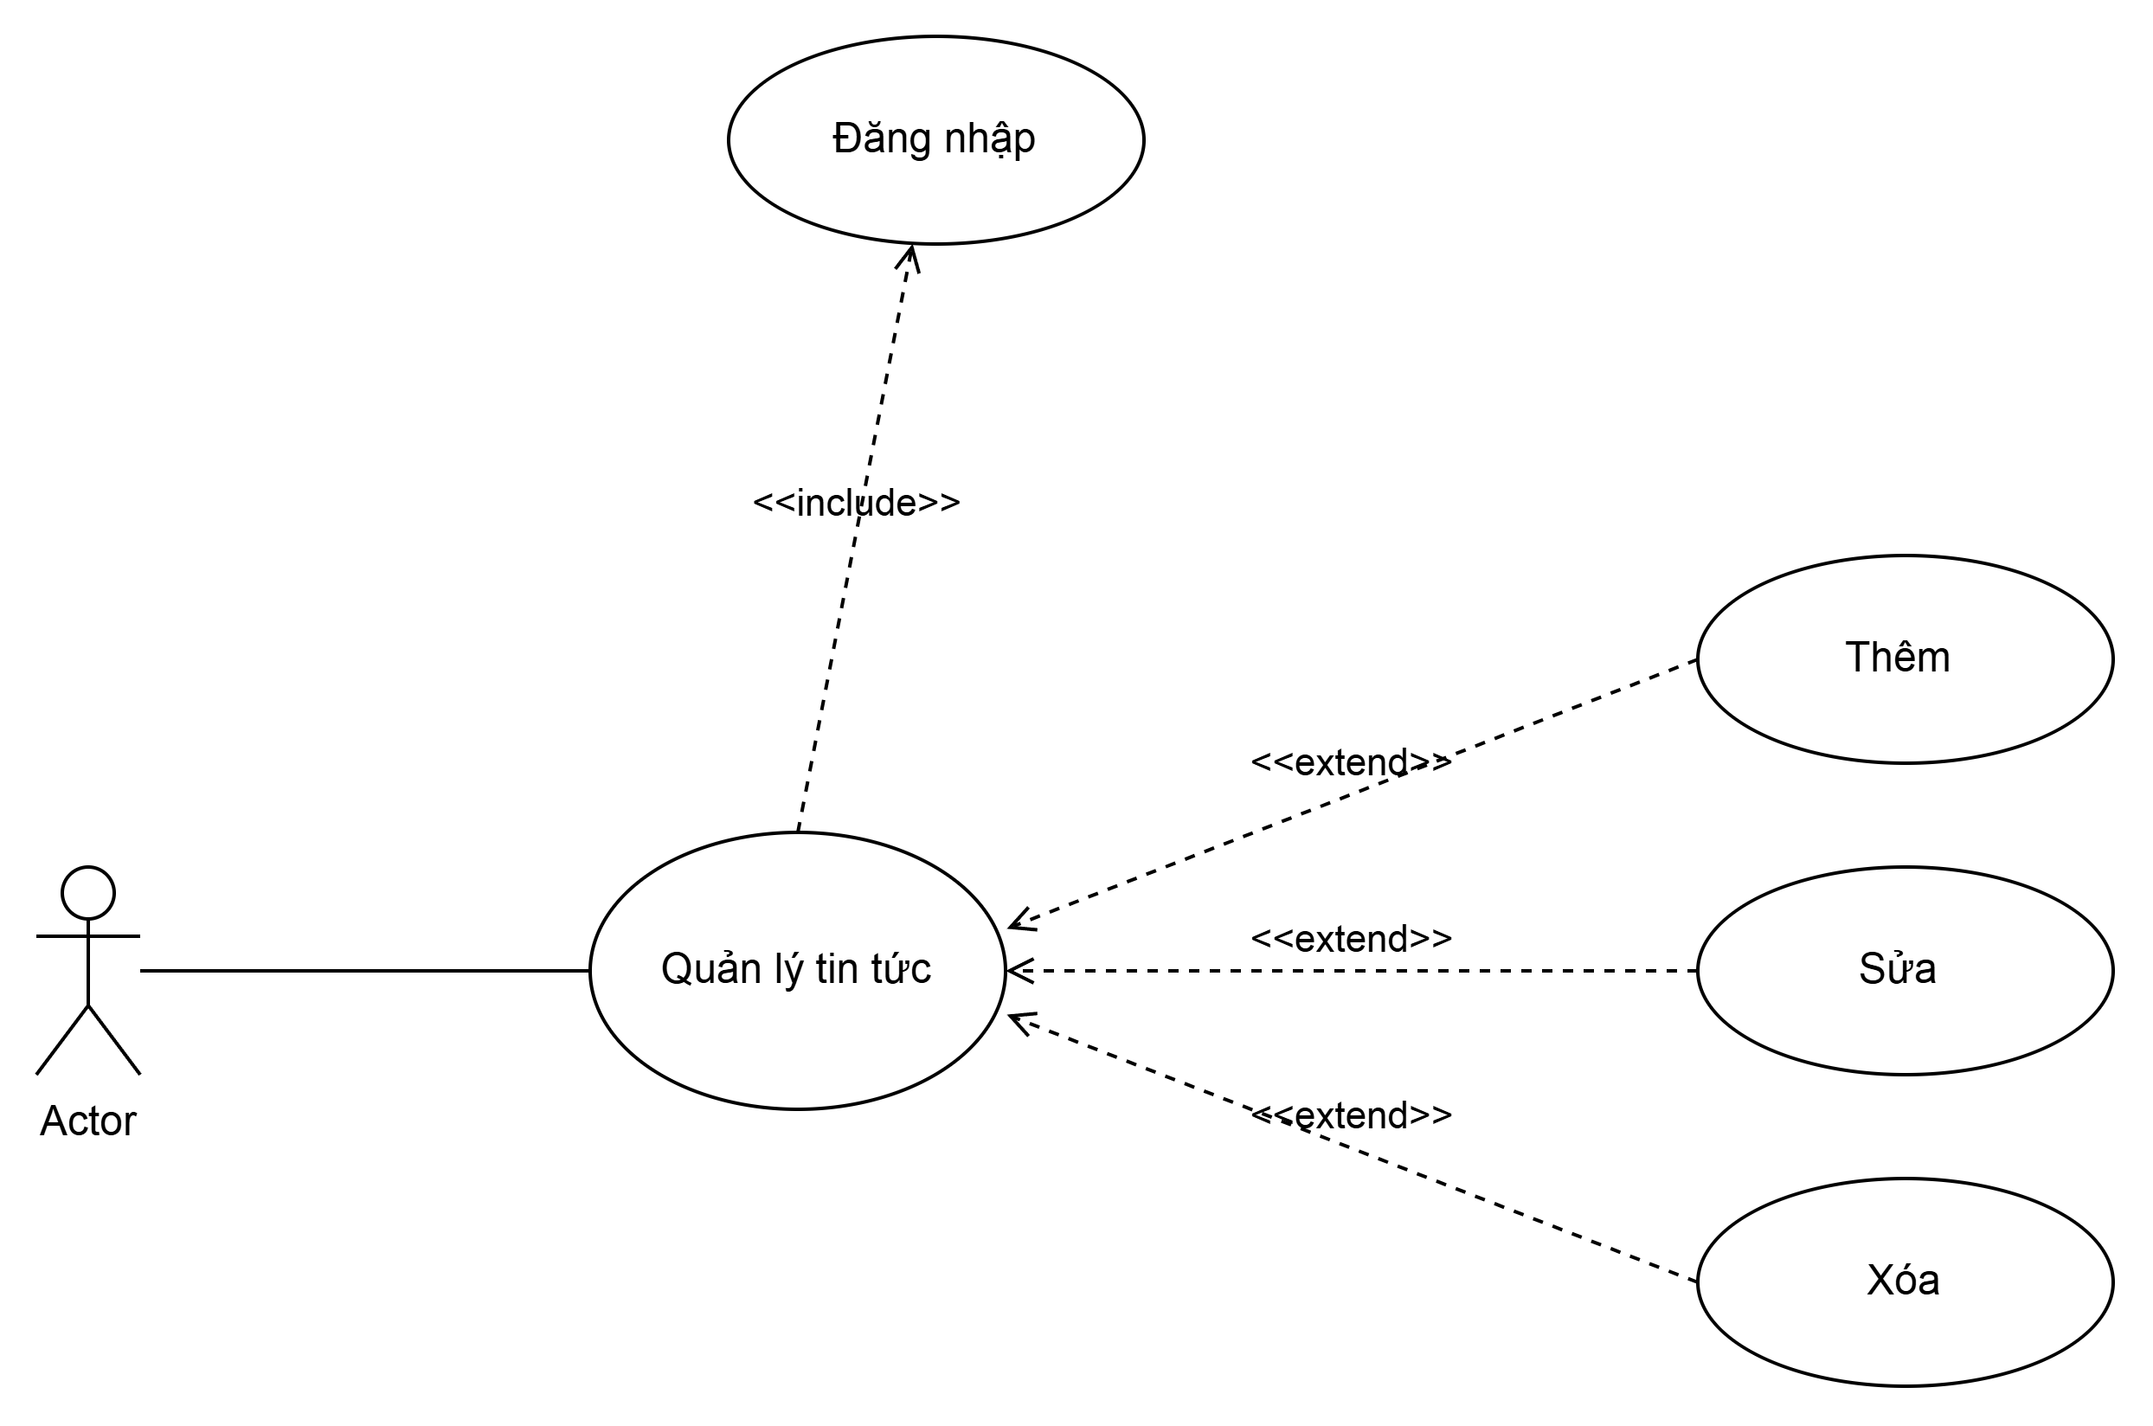

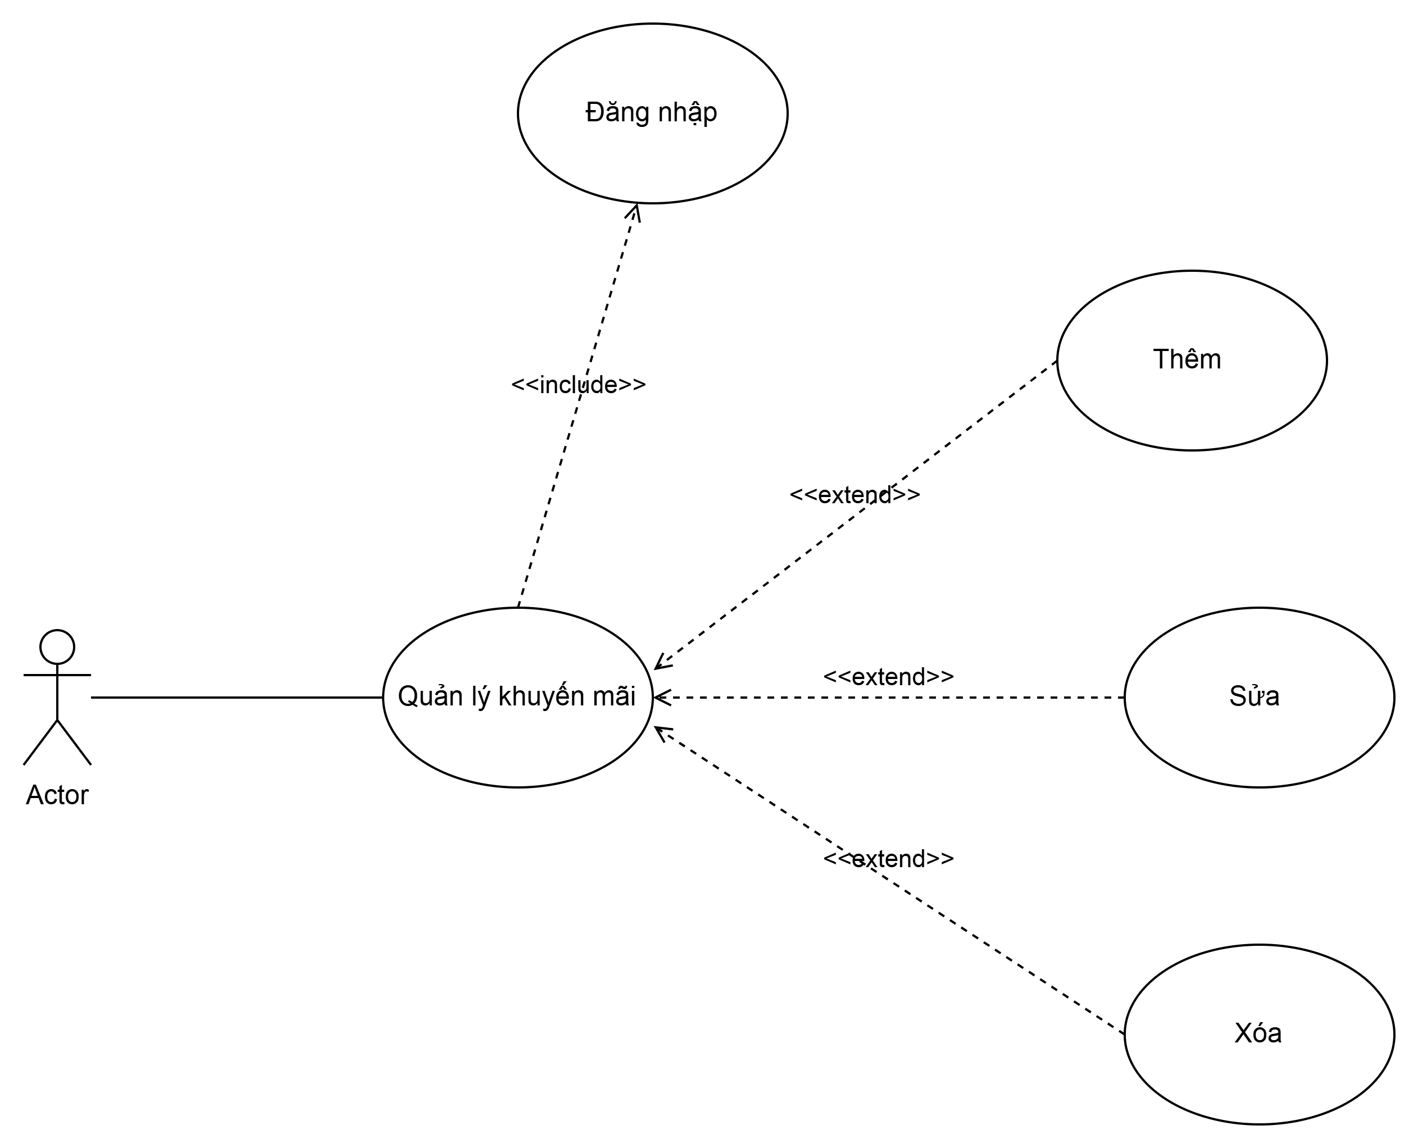

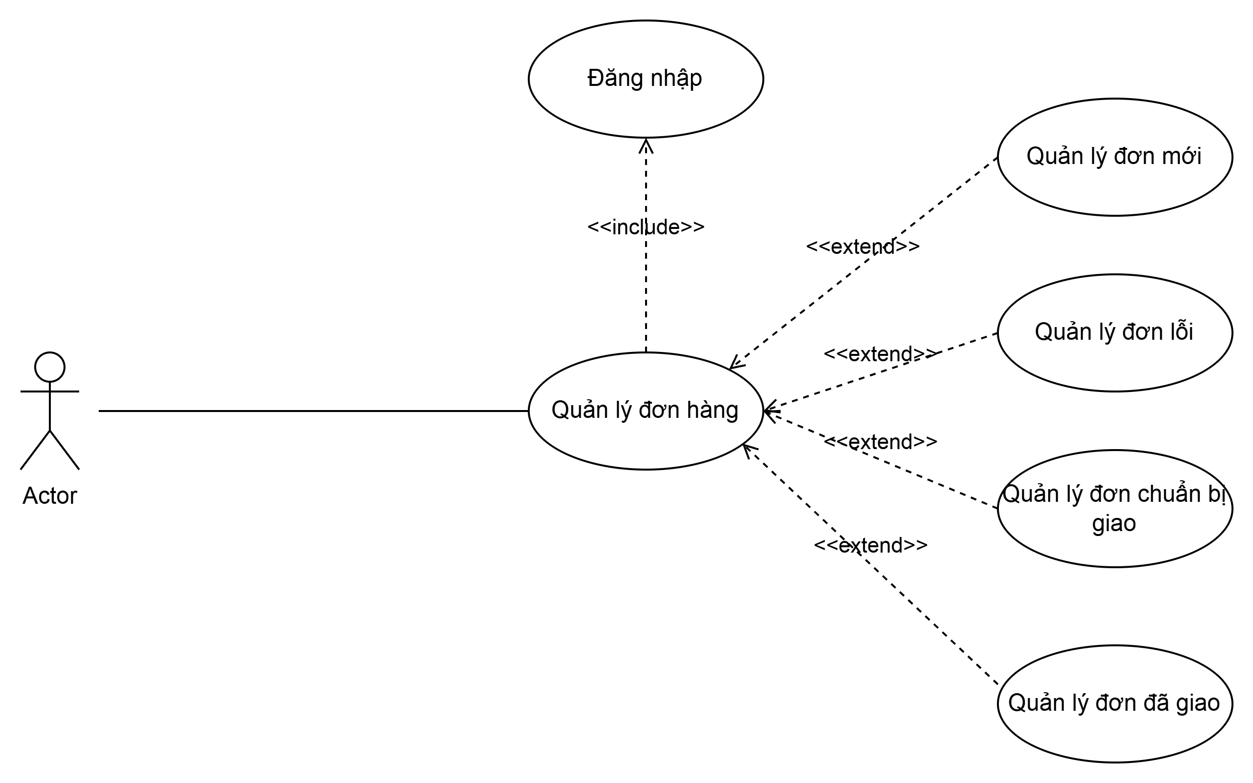
SƠ ĐỒ USECASE

Slide 11
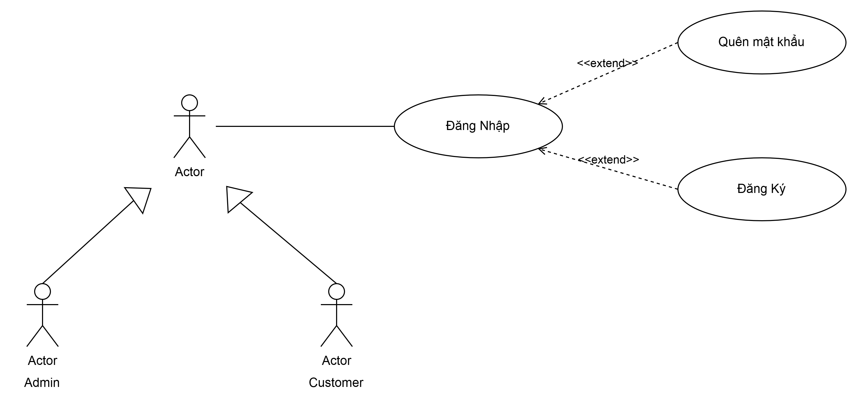
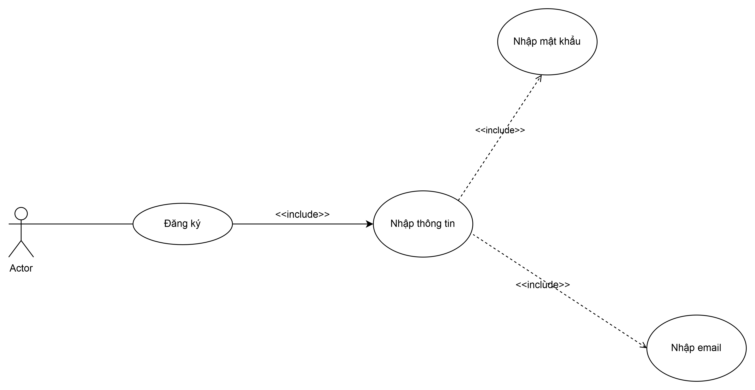
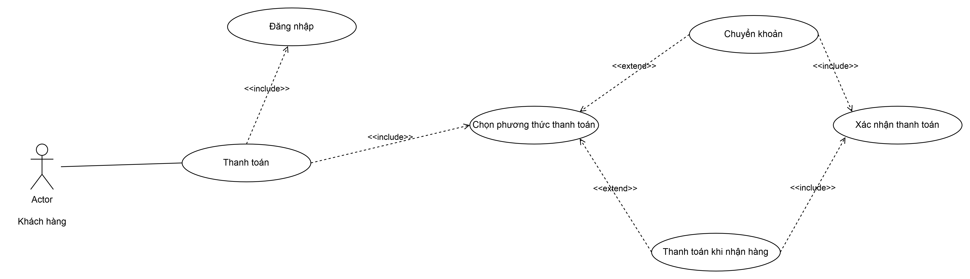
SƠ ĐỒ USECASE

Slide 12

SƠ ĐỒ USECASE

Slide 13
Xây Dựng Và Demo Chương Trình

Slide 14
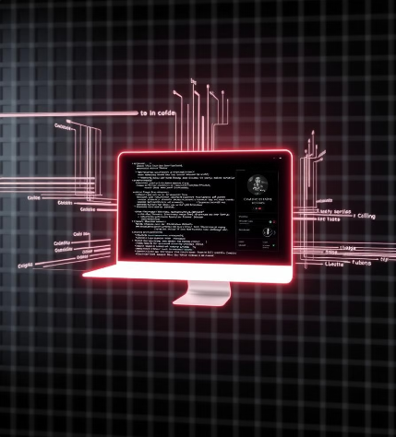
Kết Luận Và Hướng Phát Triển
Phát triển thêm chức năng: Mở rộng các tính năng như yêu thích sản phẩm, đánh giá, so sánh giúp tăng trải nghiệm người dùng và giữ chân khách hàng.
Thêm bộ lọc sản phẩm: Tích hợp bộ lọc thông minh theo size, màu, giá... giúp khách hàng tìm sản phẩm nhanh chóng và chính xác hơn.
Tăng tính bảo mật: Áp dụng các biện pháp bảo mật như SSL (Secure Sockets Layer), xác thực hai lớp, mã hóa dữ liệu để bảo vệ thông tin người dùng và uy tín doanh nghiệp.

Slide 15
THANK YOU

